Slide 1
El futur del treball
Indústries Competitives: Una transició justa que aporti valor social
21/10/2019
Liliana Arroyo Moliner, PhD | liliana.arroyo@esade.edu | @Liliana_ArroyoM

Slide 2
El(s) futur(s) del(s) treball(s)
Indústries Competitives: Una transició justa que aporti valor social
21/10/2019
Liliana Arroyo Moliner, PhD | liliana.arroyo@esade.edu | @Liliana_ArroyoM

Slide 3
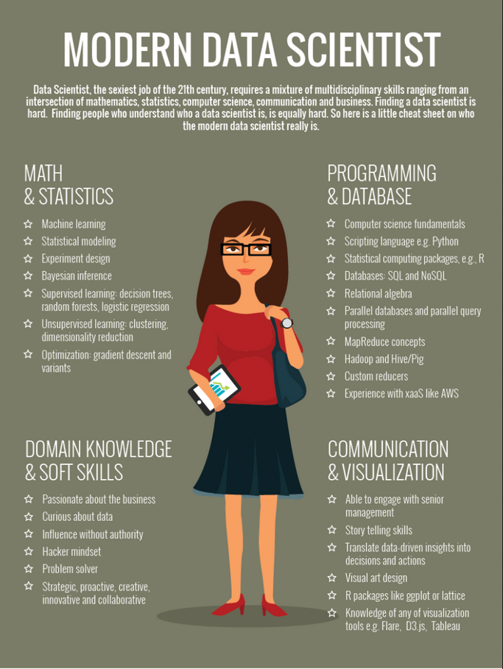
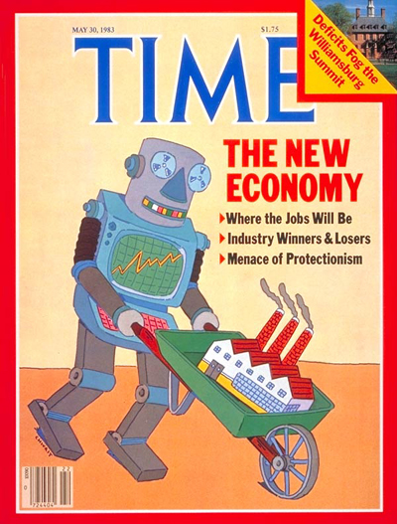

Slide 4
I els joves?
De gran vull ser Youtuber/instagrammer… 25%

Slide 5
I els joves?
60%
Dels alumnes de primària treballaran en feines que encara no existeixen

Slide 6
Què ens diuen les tendènces actuals? 8 apunts
Liliana Arroyo Moliner, PhD | liliana.arroyo@esade.edu | @Liliana_ArroyoM

Slide 7
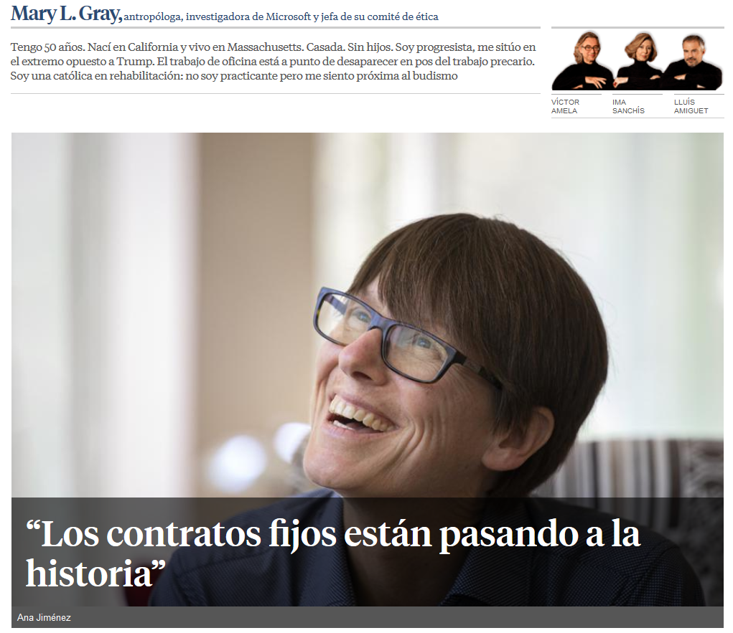
#1 Inestabilitat i temporalitat
Contractes signats a Barcelona l’any 2018:
48% inferiors a un mes
25%
de menys d’una setmana

Slide 8
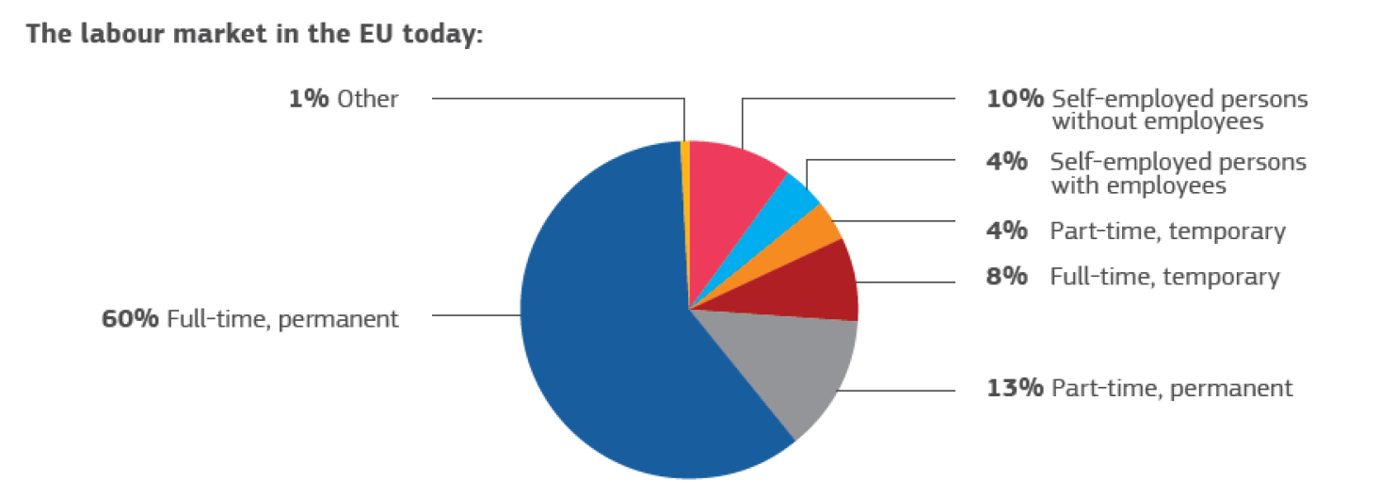
En comparació amb els veïns?

Slide 9
#2 Pixelació de l’itinerari professional

Slide 10
#2 Pixelació de l’itinerari professional

Slide 11
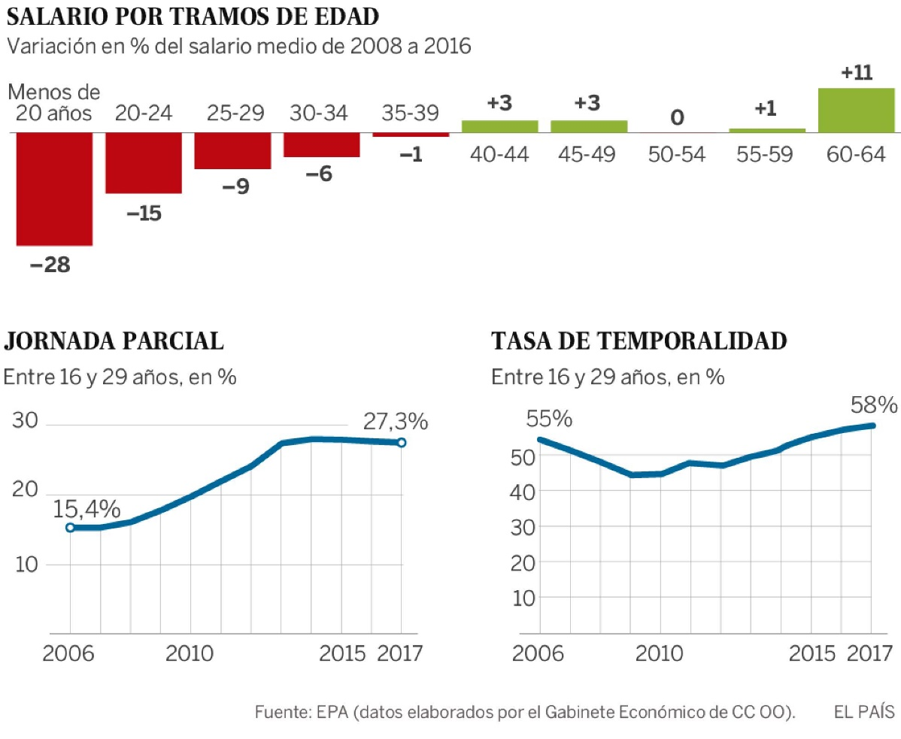
#3 La precarització dels salaris
Salari mitjà a Espanya: 1800€/mes
1/3 no arriba als 1200€

Slide 12
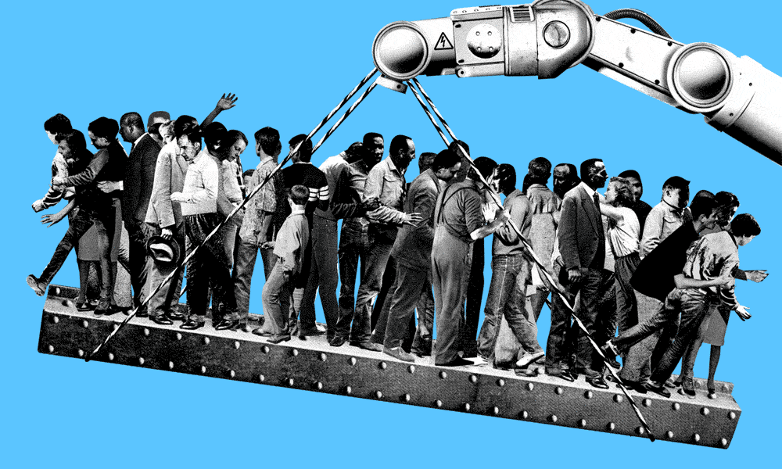
#4 Noves classes socials
“2050 – useless class”
Homo Deus: A brief history of tomorrow, de Yuval Noah Harari.

Slide 13
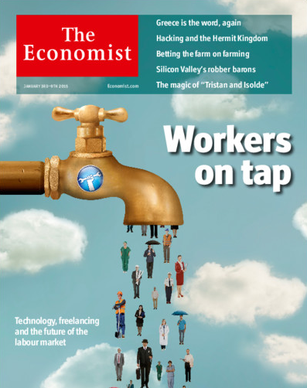
#5 La plataformització del treball

Slide 14
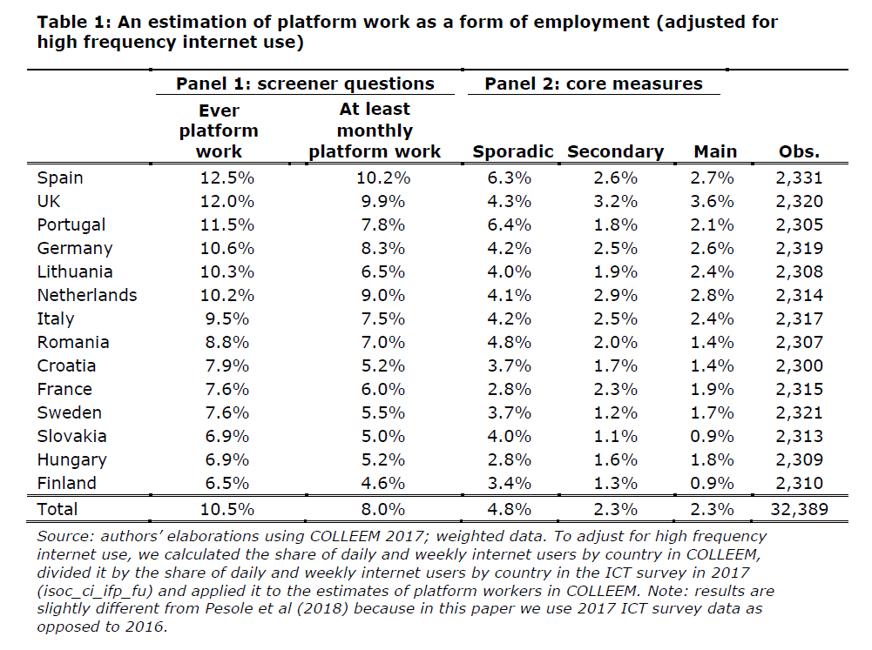
#5 La plataformització del treball

Slide 15
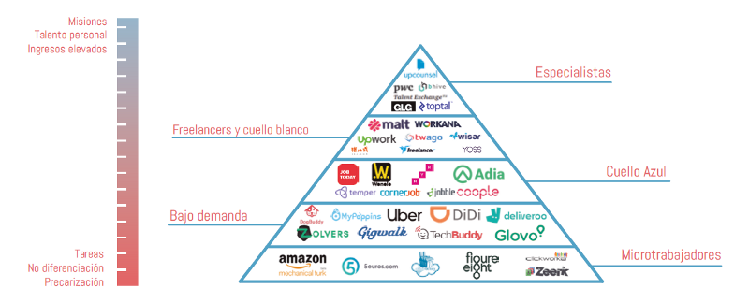
#5 La plataformització del treball
https://cotec.es/primer-estudio-sobre-el-impacto-de-las-plataformas-digitales-en-espana/

Slide 16
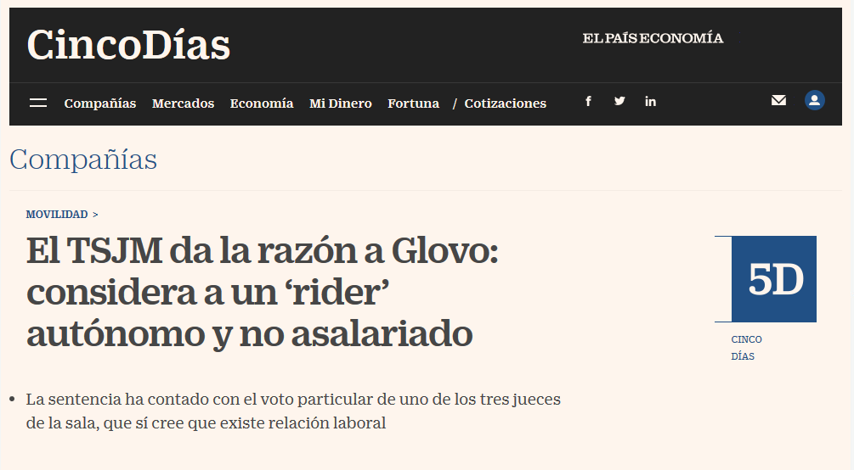

Slide 17
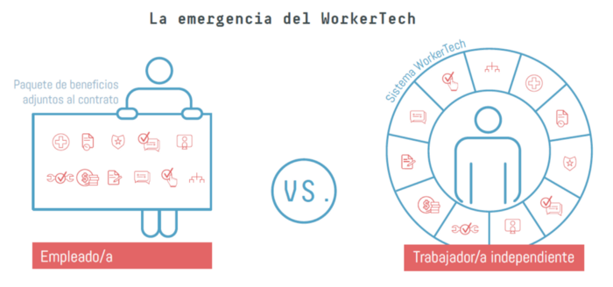
#6 La creació de “neo-gremis”?
https://cotec.es/primer-estudio-sobre-el-impacto-de-las-plataformas-digitales-en-espana/

Slide 18
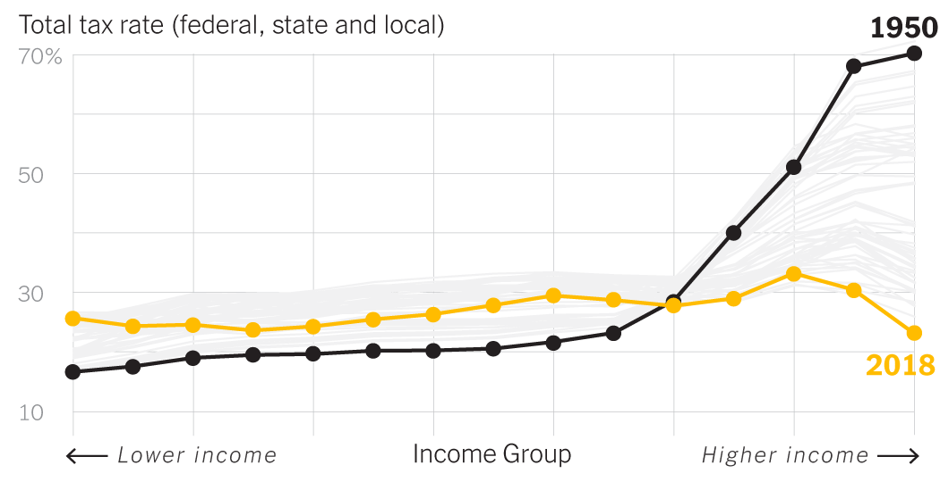
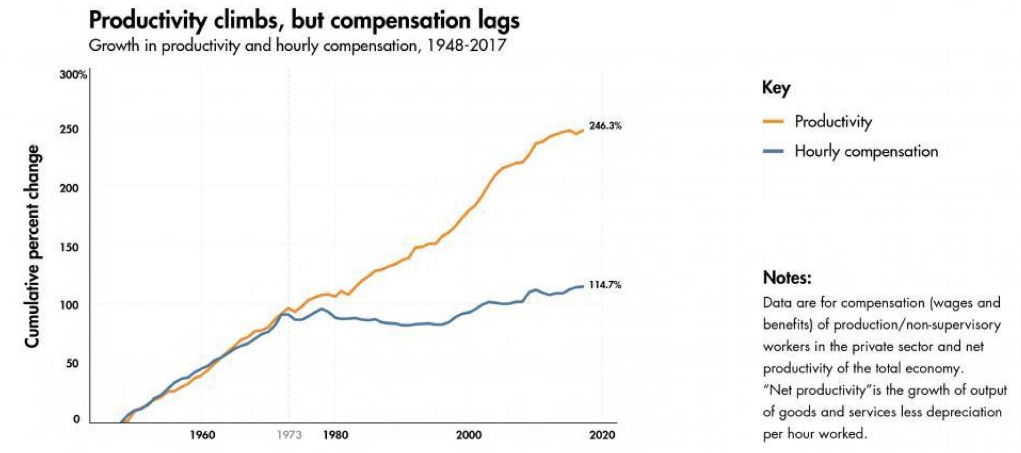
#7 La redistribució de la riquesa
https://www.nytimes.com/interactive/2019/10/06/opinion/income-tax-rate-wealthy.html

Slide 19
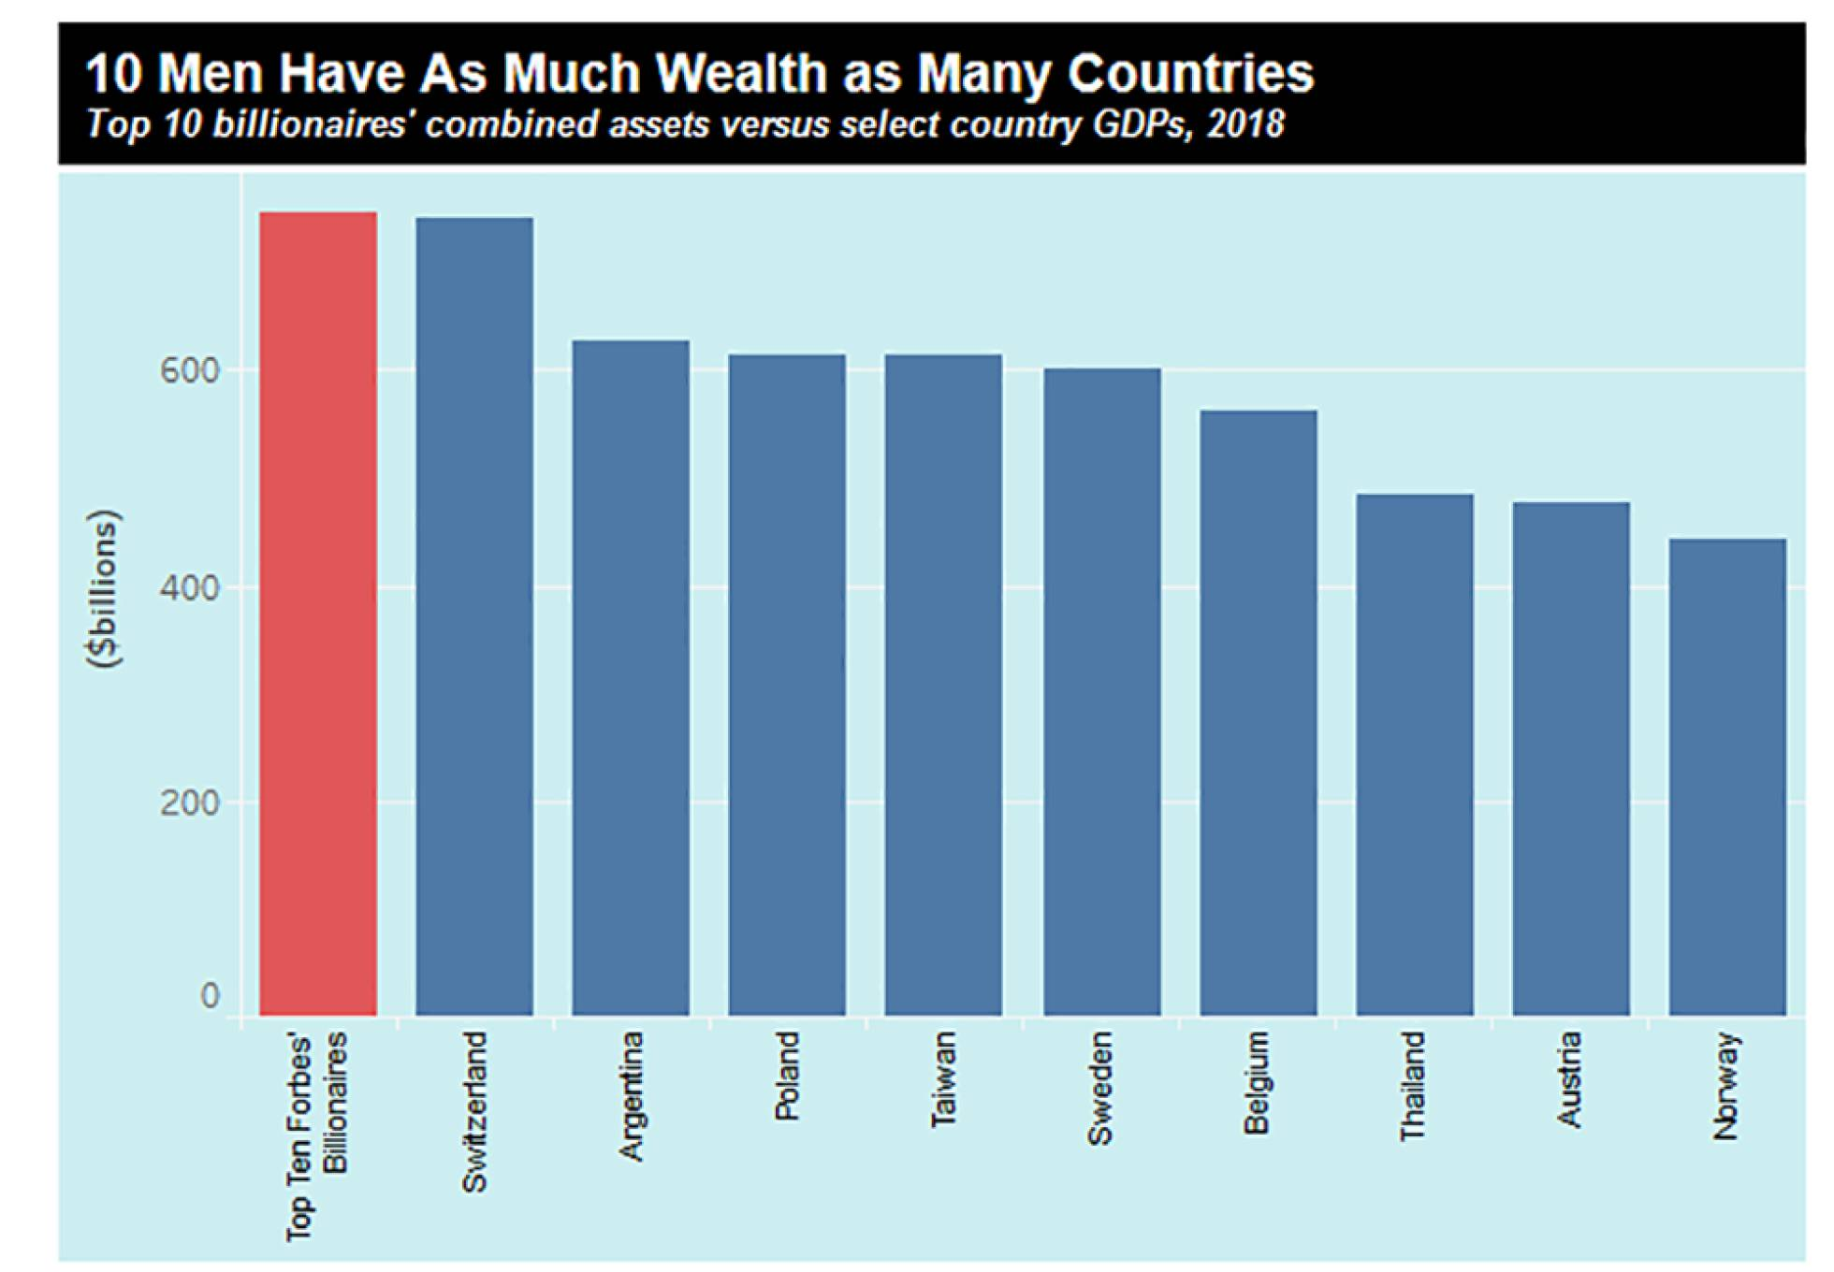
#7 La redistribució concentració de la riquesa
2018 Forbes ranking

Slide 20
#8 Noves habilitats
SER. CREAR. QÜESTIONAR. CUIDAR

Slide 21
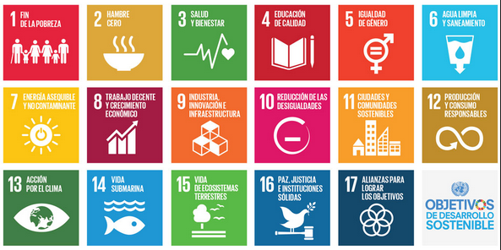
I per tant…
El concepte de treball està canviant
El contracte social és caduc, necessitem crear-ne un de nou
Necessitem repensar les proteccions pel fet de ser i no per fer

Slide 22
Com serà el futur?
Liliana Arroyo Moliner, PhD | liliana.arroyo@esade.edu | @Liliana_ArroyoM

Slide 23
Moltes gràcies!!
Indústries Competitives: Una transició justa que aporti valor social
21/10/2019
Liliana Arroyo Moliner, PhD | liliana.arroyo@esade.edu | @Liliana_ArroyoM

